Slide 1

Đáp Ca
Sau Chúa Nhật XVII
Thường niên

Slide 2
DAP CA CN XVI TNA

Slide 3
Thứ Hai
Sau Chúa Nhật XVII
Thường niên

Slide 4
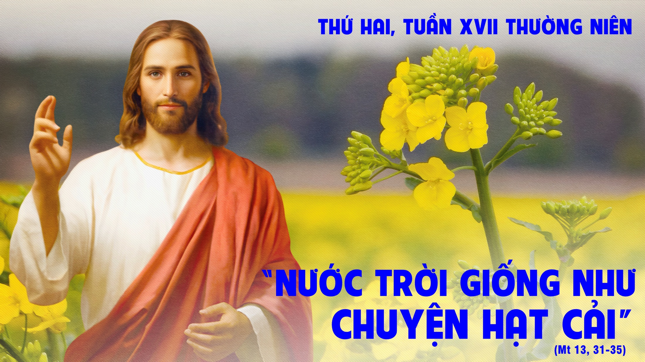

Slide 5


Slide 6
Đáp ca:
Thiên Chúa sinh ra ngươi, ngươi lại coi thường.
Đnl 32,18-19.20.21

Slide 7
Alleluia-alleluia: Chúa Cha đã tự ý dùng Lời chân lý mà sinh ra chúng ta, để chúng ta nên như của đầu mùa trong các thọ tạo của Người. Alleluia.

Slide 9
DAP CA CN XVI TNA

Slide 10
Thứ Ba
Sau Chúa Nhật XVII
Thường niên

Slide 11
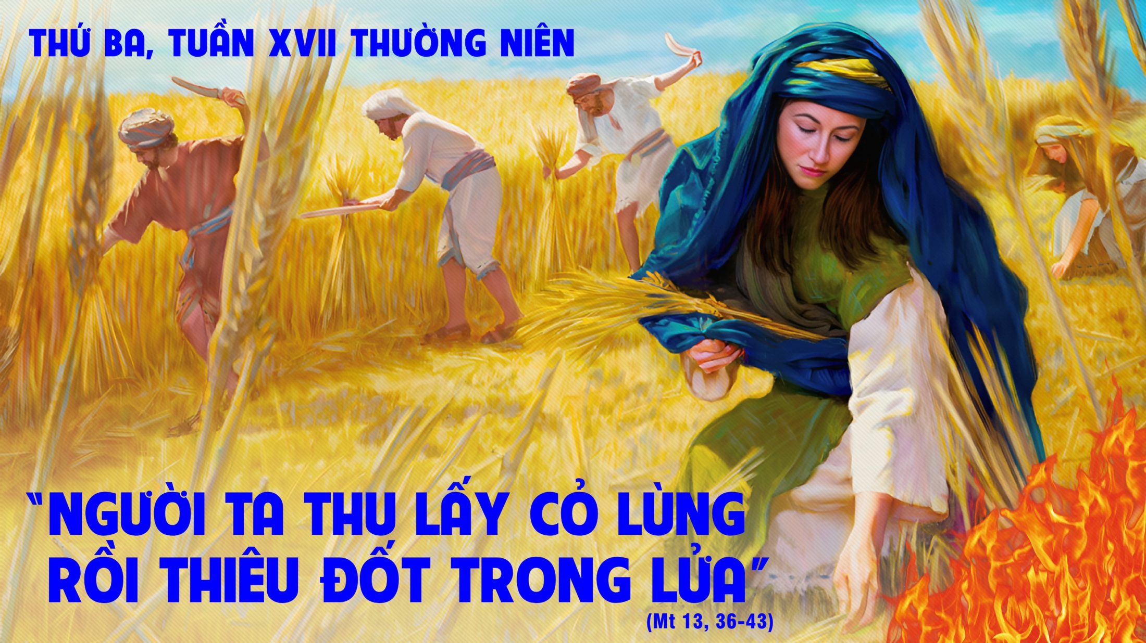

Slide 12


Slide 13

Đáp ca:
Lạy Chúa, để danh Ngài rạng rỡ, xin giải thoát chúng con.

Slide 14
Alleluia-alleluia: Hạt giống là Lời Thiên Chúa, người gieo giống là Đức Kitô, ai tuân giữ lời Người, sẽ muôn đời tồn tại. Alleluia.

Slide 16
DAP CA CN XVI TNA

Slide 17

THỨ TƯ
SAU CHÚA NHẬT XVII
THƯỜNG NIÊN
Thánh Nữ Martha, Maria và Ladarô
Lễ Nhớ
( Sách bài đọc quyển 2 trang 764)

Slide 18


Slide 19


Slide 20
Đáp ca:
Hãy nghiệm xem Chúa tốt lành biết mấy.

Slide 21
Alleluia-Alleluia:
Tôi là ánh sáng thế gian. Ai theo tôi, sẽ nhận được ánh sáng đem lại sự sống.
Alleluia:

Slide 24
Thứ Năm
Sau Chúa Nhật XVII
Thường niên

Slide 25


Slide 26
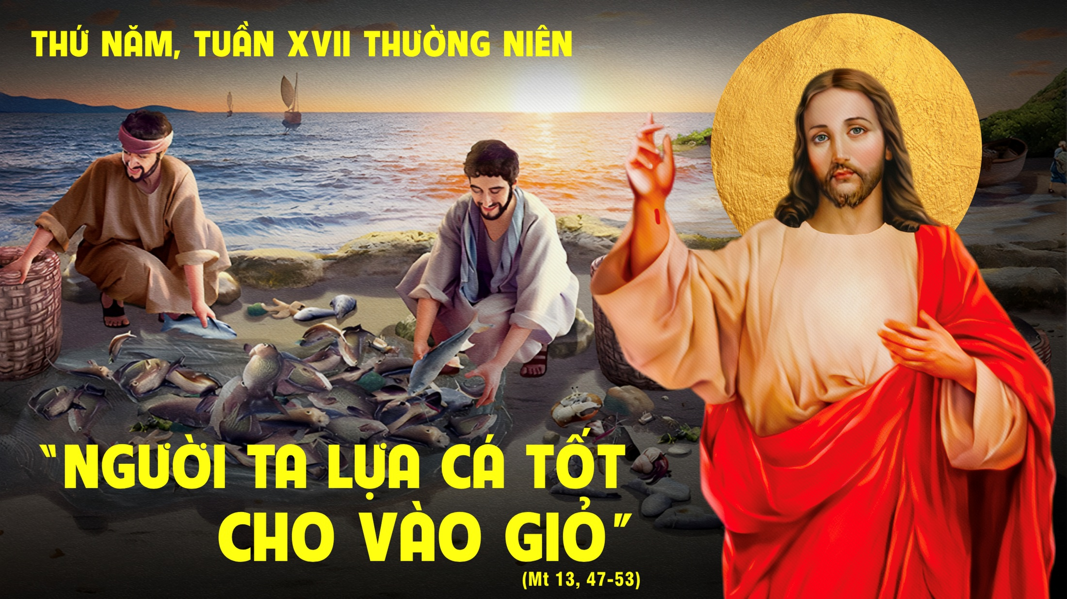

Slide 27


Slide 28

Đáp ca:
Phúc thay người được Chúa Trời nhà Gia-cóp phù hộ.

Slide 29
Alleluia-alleluia:
Lạy Chúa, xin mở lòng chúng con, để chúng con lắng nghe lời của Con Chúa. Alleluia.

Slide 32
Thứ Sáu
Sau Chúa Nhật XVII
Thường niên

Slide 33
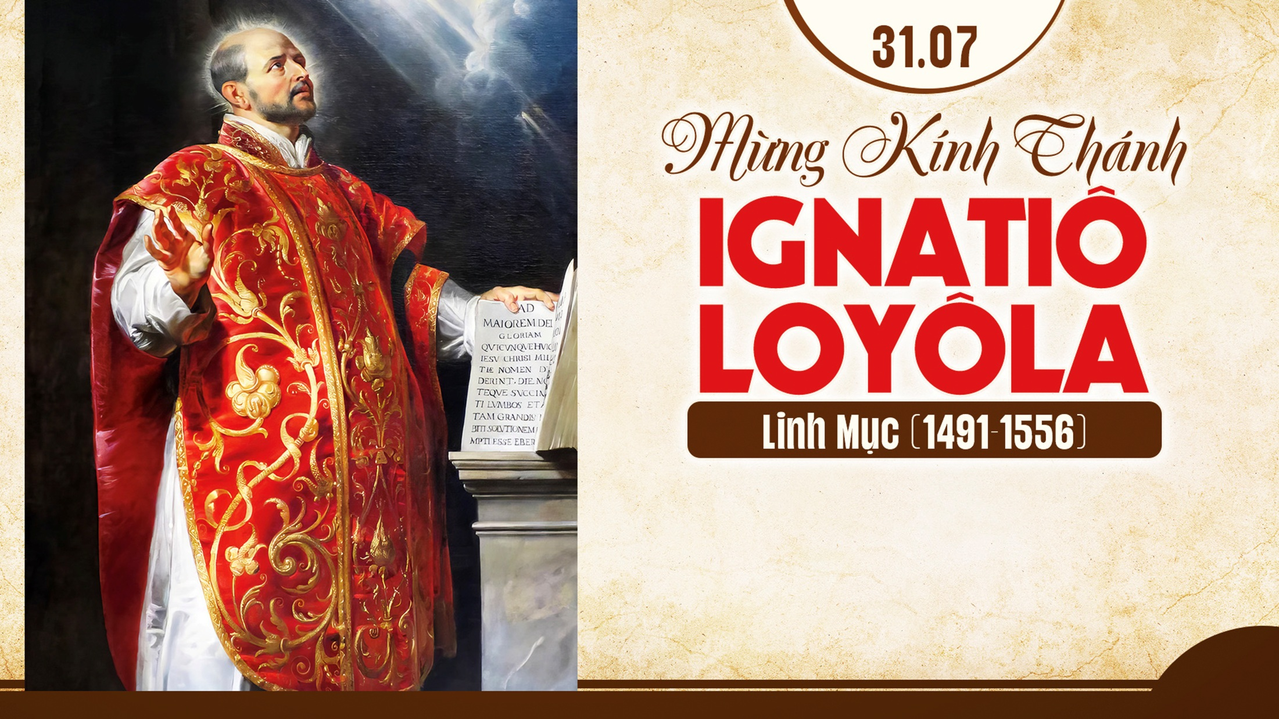

Slide 34
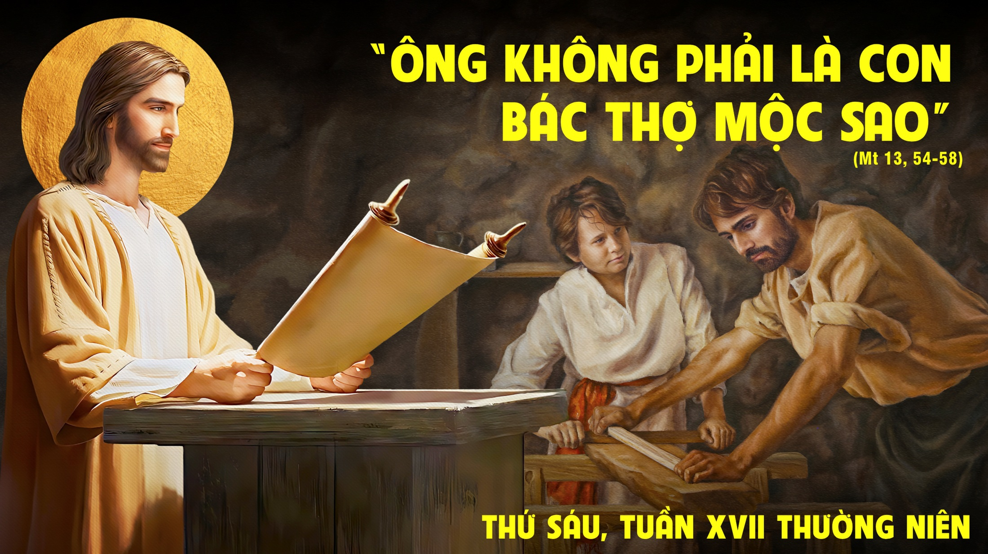

Slide 35


Slide 36

Đáp ca:
Lạy Chúa, xin đáp lại, vì ơn cả nghĩa dày.
Notes:
ĐÁP CA: HÁT LÊN MỪNG CHÚA MỘT BÀI CA MỚI, VÌ NGƯỜI ĐÃ THỰC HIỆN BAO

Slide 37
Alleluia-alleluia:
Lời Chúa vẫn tồn tại đến muôn thuở muôn đời. Đó chính là Lời đã được loan báo cho anh em như một Tin Mừng. Alleluia.

Slide 41
Thứ Bảy
Sau Chúa Nhật XVII
Thường niên

Slide 42


Slide 43
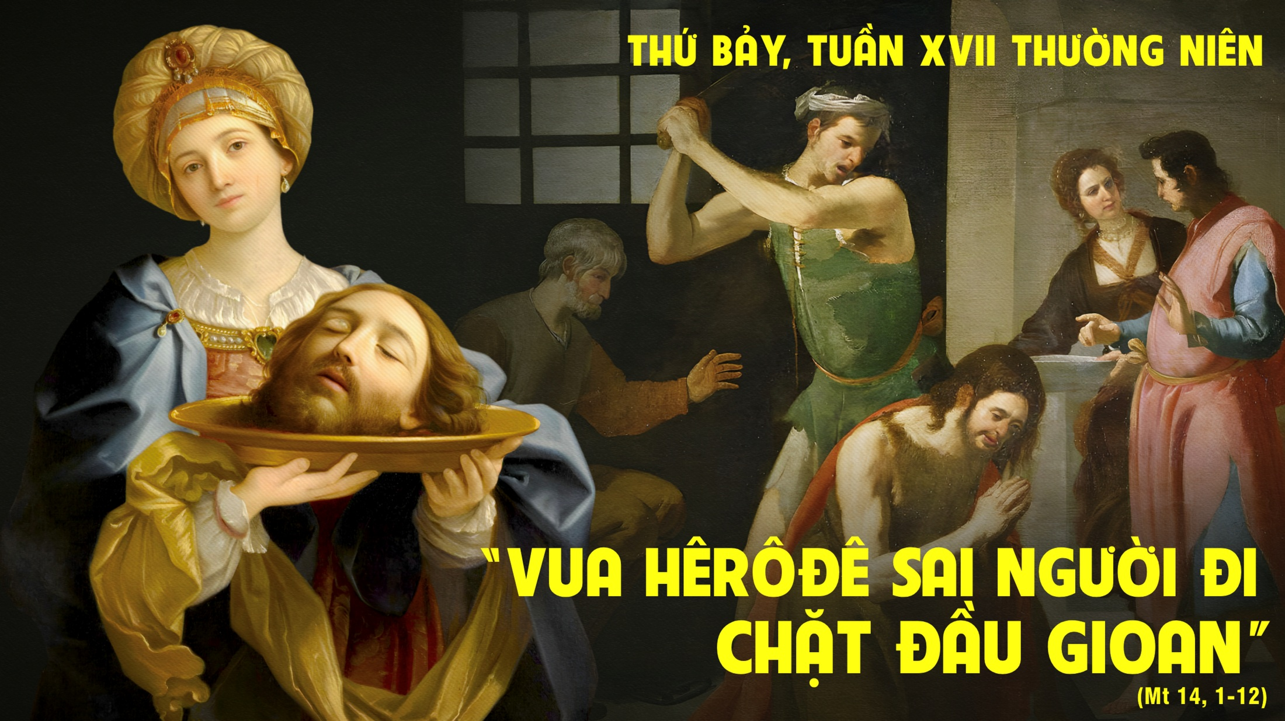

Slide 44


Slide 45
Đáp ca:
Lạy Chúa, xin đáp lại, vì ơn cả nghĩa dày.

Slide 46
Alleluia-alleluia: Phúc thay ai bị bách hại vì sống công chính, vì Nước Trời là của họ. Alleluia.

